Slide 1
Materialien MIT! Good-Practice
Thema: Aufstellen von Klassenregeln
Schule: Grundschule Ipsheim

Slide 2
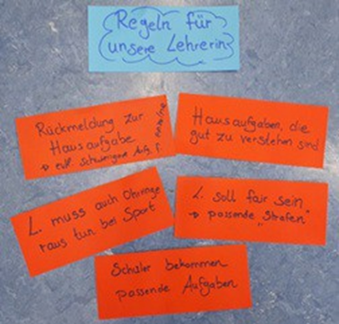
Materialien Good-Practice
Aufstellen von Klassenregeln
Sammeln möglicher Regeln für die Arbeit in der Klasse
Im Klassenrat wird über die Bedeutung verbindlicher Regeln diskutiert. Die Schülerinnen und Schüler schlagen für sie bedeutsame Regeln für die Klasse und die Lehrkraft vor. Die Kinder oder die Lehrkraft notieren diese auf Wortkarten.
Nach der Ideensammlung werden die Vorschläge diskutiert. Dazu ist eine Gewichtung durch das Legen von Muggelsteinen möglich.
Abschließend wird gemeinsam beschlossen, welche Regeln für die Klasse gelten sollen.
Hier kann nun die Gestaltung der Regeln für den Aushang am Computer erfolgen.

Slide 3
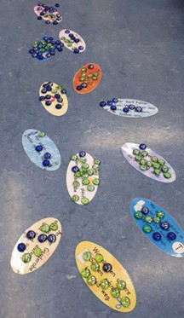
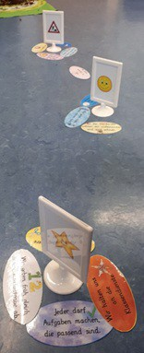
Materialien Good-Practice
Aufstellen von Klassenregeln
Bewerten und Ordnen der gefundenen Regeln
Nach der gemeinsamen Entwicklung der Klassenregeln bewertet jede Schülerin bzw. jeder Schüler, wie die erarbeiteten Regeln von der Klasse momentan eingehalten werden. Diese Bewertung erfolgt durch das Legen von Muggelsteinen.
Je nach Zahl der Muggelsteine werden diese den drei Reﬂexionssymbolen (sehr gut = Stern, mittel = neutraler Smiley, noch nicht gut genug = Baustelle) zugeordnet und anschließend neben den entsprechenden Kategorien an der Wand aufgehängt.

Slide 4
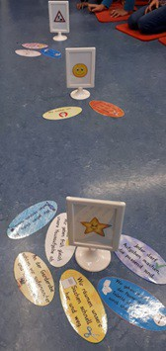
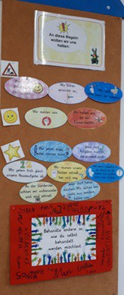
Materialien Good-Practice
Aufstellen von Klassenregeln
Regelmäßige Evaluation
Nach einigen Wochen wird die Einhaltung der Klassenregeln erneut bewertet, gruppiert und das Ergebnis wird besprochen.

Slide 5
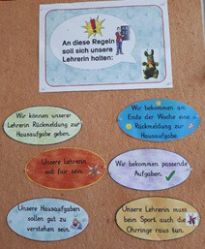
Materialien Good-Practice
Aufstellen von Klassenregeln
Regeln für die Lehrkraft
Die Schülerinnen und Schüler stellen auch für ihre Lehrerin bzw. ihren Lehrer Regeln auf, die ebenfalls an der Wand aufgehängt werden. Dabei wird im Vorfeld darüber gesprochen, in welchem Bereich solche Regeln aufgestellt werden können und in welchem Bereich dies nicht möglich ist.
Nach einigen Wochen werden auch diese Regeln im Klassenrat auf den Prüfstand gestellt:
Sind sie umsetzbar?
Sind sie für alle sinnvoll?

Slide 6
Materialien Good-Practice
Aufstellen von Klassenregeln für die Klasse
Beispiele für Regeln für Schülerinnen und Schüler
Ich räume meine Sachen rechtzeitig her und weg.

Slide 7
Materialien Good-Practice
Aufstellen von Klassenregeln für die Klasse
Beispiele für Regeln für Schülerinnen und Schülern
Ich darf Fehler machen.

Slide 8
Materialien Good-Practice
Aufstellen von Klassenregeln für die Klasse
Beispiele für Regeln für Schülerinnen und Schüler
Ich melde mich.

Slide 9
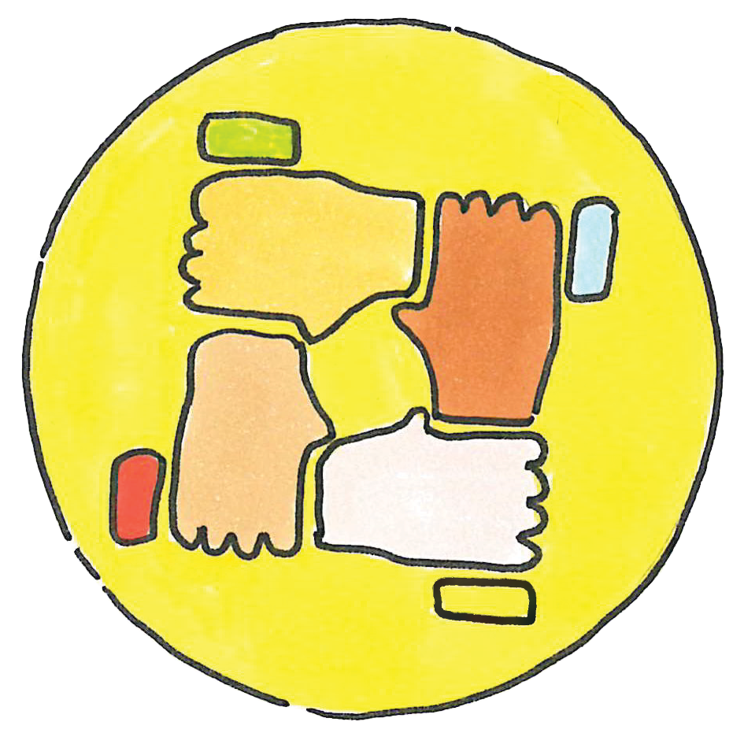
Materialien Good-Practice
Aufstellen von Klassenregeln für die Klasse
Beispiele für Regeln für Schülerinnen und Schüler
Ich erledige meinen Klassendienst.

Slide 10
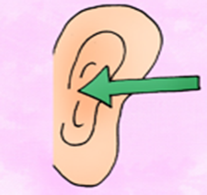
Materialien Good-Practice
Aufstellen von Klassenregeln für die Klasse
Beispiele für Regeln für Schülerinnen und Schüler
Ich höre zu.

Slide 11
Materialien Good-Practice
Aufstellen von Klassenregeln für die Klasse
Beispiele für Regeln für Schülerinnen und Schüler
Ich verhalte mich höflich.

Slide 12
Materialien Good-Practice
Aufstellen von Klassenregeln für die Klasse
Beispiele für Regeln für Schülerinnen und Schüler
Ich gebe meine Hausaufgabe ab, wenn ich ins Klassenzimmer komme.

Slide 13
Materialien Good-Practice
Aufstellen von Klassenregeln für die Klasse
Beispiele für Regeln für Schülerinnen und Schüler
Ich arbeite leise.

Slide 14
Materialien Good-Practice
Aufstellen von Klassenregeln für die Lehrkraft
Beispiele für Regeln für die Lehrerin bzw. den Lehrer
Meine Lehrerin nimmt beim Sport auch die Ohrringe heraus.

Slide 15
Materialien Good-Practice
Aufstellen von Klassenregeln für die Lehrkraft
Beispiele für Regeln für die Lehrerin bzw. den Lehrer
Meine Lehrerin erklärt die Hausaufgabe geduldig und verständlich.

Slide 16
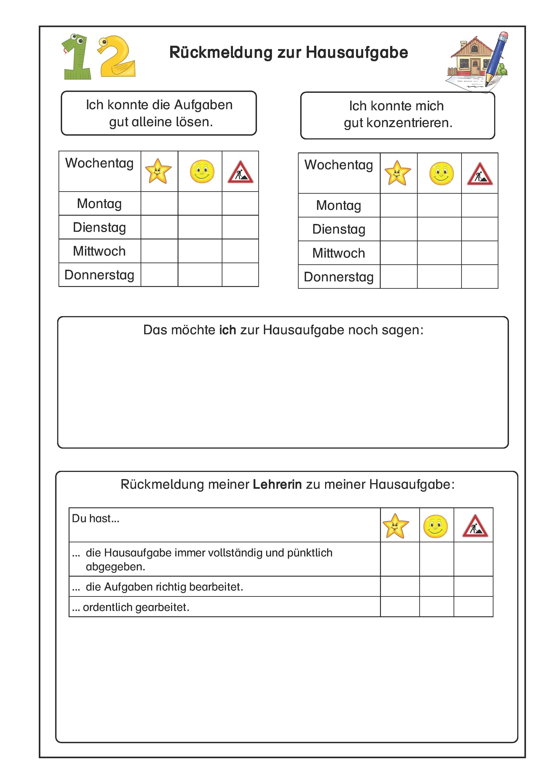
Materialien Good-Practice
Aufstellen von Klassenregeln für die Lehrkraft
Beispiele für Regeln für die Lehrerin bzw. den Lehrer
Meine Lehrerin gibt mir Rückmeldung zu meiner Hausaufgabe .

Slide 17
Materialien Good-Practice
Aufstellen von Klassenregeln für die Lehrkraft
Beispiele für Regeln für die Lehrerin bzw. den Lehrer
Meine Lehrerin fragt nach, wie es mir mit dem Lernen und der Hausaufgabe geht.

Slide 18
Materialien Good-Practice
Aufstellen von Klassenregeln für die Lehrkraft
Beispiele für Regeln für die Lehrerin bzw. den Lehrer
Meine Lehrerin behandelt alle Kinder gerecht.

